Slide 1
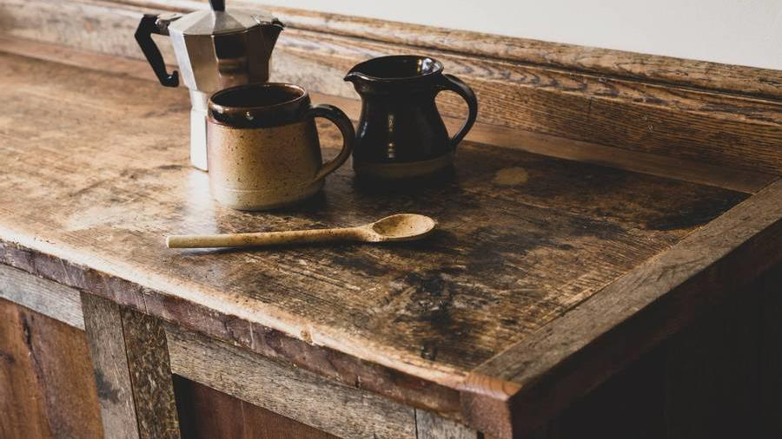
Explorons le passé
Les artéfacts

Slide 2


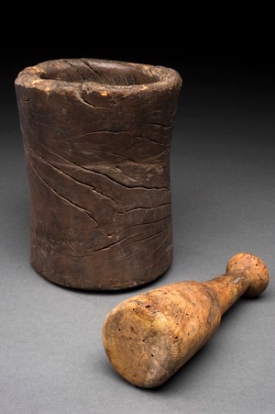

Pilon et Mortier
Comment sert-on d’un pilon et mortier?
Qu’apprenons-nous l’artéfact à propos des anciennes civilisations?

Slide 3
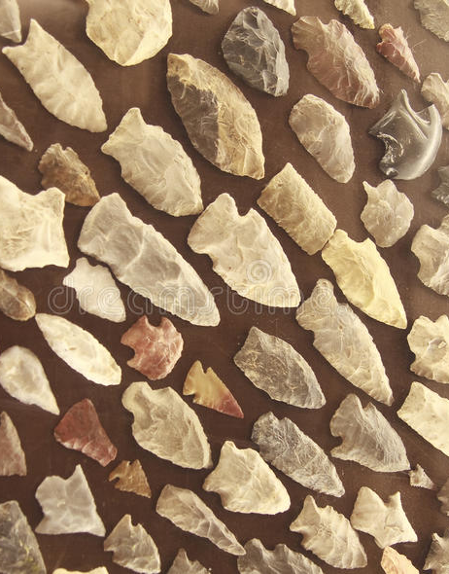
Pointes de flèches
Comment les anciennes civilisations ont servi des pointes de flèches?
Utilise-t-on encore des pointes de flèches? Comment sont-elles différentes de celles du passé?

Slide 4
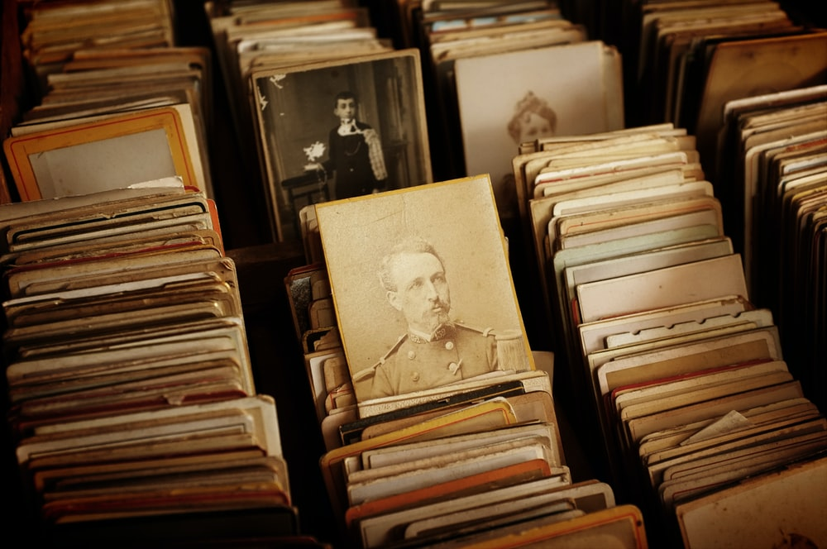
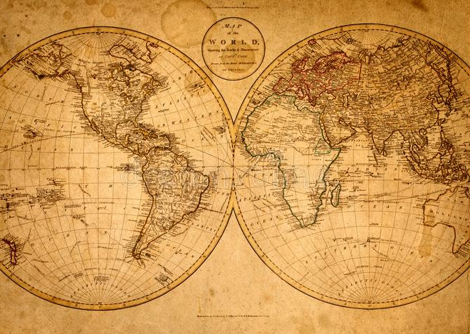
Comment apprenons-nous au sujet du passé?
Les preuves historiques
20XX
4

Slide 5
Les sources d’information
Des livres, des magazines, des articles, des blogues;
Des musées, des archives publiques ou des sites historiques où examiner des artéfacts;
Des gens âge, qui ont vécu un événement ou qui connaissent les histoires orales et es entrevues;
Des documentaires ou des vidéos;
Des histoires de famille ou de la comunauté
Fais attention!
Toutes les sources d'information ne sont pas aussi valables que les autres. Vous devez toujours vérifier la validité de la source et comparer différentes sources d'informations pour vous assurer que les informations fournies sont les mêmes. Ne faites pas confiance à toutes les informations simplement parce qu'elles sont sur Internet.

Slide 6
Les artéfacts
« Nous pouvons étudier le passé en examinant des objets fabriqués et utilisés par des êtres humains, comme des outils, des objets ménagers et des vêtements. Les écrits ou les illustrations de gens ayant vécu dans le passé sont aussi des sources d’information; c’est le cas des journaux personnels, des comptes rendus, des livres de bord, des peintures et des dessins. Pour comprendre l’histoire, il faut poser des questions, faire des recherches et interpréter l’information trouvée. »

